Slide 1
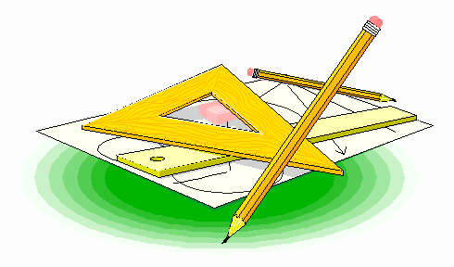
Геометрия
7
класс
Тема:
Прямая. Отрезок.
Луч. Окружность.
Яшнабадский район. Школа № 161.
Учитель математики Наралиева Ш.Ш.

Slide 2
Прямая
Обозначение:
, а
АВ или ВА
А
а
В

Slide 3
Отрезок
Отрезком называется часть прямой,
состоящая из двух её точек и всех точек,
лежащих между ними.
C
D
CD или DC

Slide 4
Луч
Лучом называется часть прямой, состоящая
из всех точек, лежащих по одну сторону от
некоторой точки этой прямой.
О
Луч ОА
А
Точка О -начало луча

Slide 5
На сколько частей разбивают плоскость две прямые, принадлежащие ей?
1
2
1
2
4
3
3
Notes:
Тесты, Геометрия 7-9 классы. Учебно-методическое пособие. П.И. Алтынов.

Slide 6
Сколько лучей на рисунке ?
С
D
В
А
J
E
H
Ответ: 7 лучей
F

Slide 7
Задание
На прямой т отметьте последовательно точки A, B, C, D запишите все получившиеся отрезки.
D
C
B
A
m
Отрезки: AB,
BC,
AC,
AD,
BD
СD,

Slide 8
Пересекаются ли?
В
Прямые АВ и СD:
А
Пересекаются
С
D

Slide 9
Пересекаются ли?
В
А
Прямая АВ и отрезок СD:
С
Не пересекаются
D

Slide 10
Окружностью называется геометрическая фигура, состоящая из всех точек, расположенных на заданном расстоянии от данной точки.
точка О –называется центром окружности
М
К
Отрезки ОА и ОМ – называются радиусами окружности.
О
Отрезок АК – называется диаметром окружности.
D
Отрезок CD – называется хордой окружности.
А
С

Slide 11
С
В
D
Перечислите все радиусы, диаметры и хорды окружности.
Радиусы: АО, ОС, ОК
ОВ, ОF
А
O
E
Диаметры: КС, ВF
L
Хорды: ВL, LE, DF
F
K

Slide 12
1) Найдите радиус окружности, диаметр
которой равен 18 м.
d = 18 м
r = d : 2 = 18 : 2 = 9 м
7 см
r
r = 7 см
d = r ∙ 2 = 7 ∙ 2 = 14 cм
18 м
d
2) Найдите диаметр окружности, радиус
которой равен 7 см.

Slide 13
Задача
х + 3
х
Дано:
KP-PE = 3cм
KE = 21 cм
Найти : KP, PE
K
P
E
?
?
х + х + 3 = 21
2х = 21 - 3
2х = 18
х = 9 (см) - РЕ
9 + 3 = 12 (см) - КР
Ответ: КР=12 см, РЕ=9 см

Slide 14
Задача
Дано:
DF= 24cм
FE=3DE
Найти : FE, DE
D
х
E
3х
F
?
?
3х+х = 24
4х = 24
х = 6 (см) - DE
24 - 6 = 18 (см) - FE
Ответ: FE=18 см, DЕ=6 см

Slide 15
ЗАДАНИЯ ДЛЯ САМОСТОЯТЕЛЬНОЙ РАБОТЫ
Выполнить
задачи
№ 11, 12, 29
(стр. 152-153).

